Slide 1
護送螃蟹過馬路

Slide 2
？
你
？
？
習
了
預
嗎

Slide 4
優點：
將形近字與造詞分開筆記，課後複習便能一目了然
字體端正整齊

Slide 6
注意：
「墾」地
蝦ㄒㄧㄚ

Slide 7
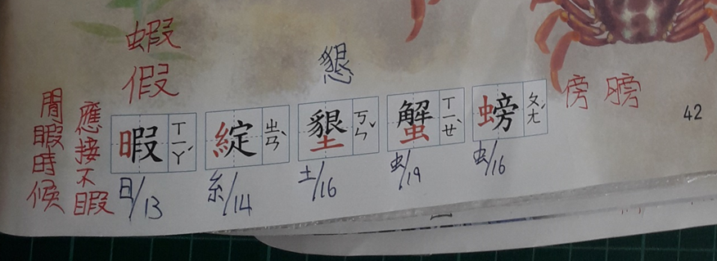

Slide 8
注意：
應接不「暇」
閒「暇」時候
優點：
將成語用紅筆標示，能方便閱讀

Slide 9
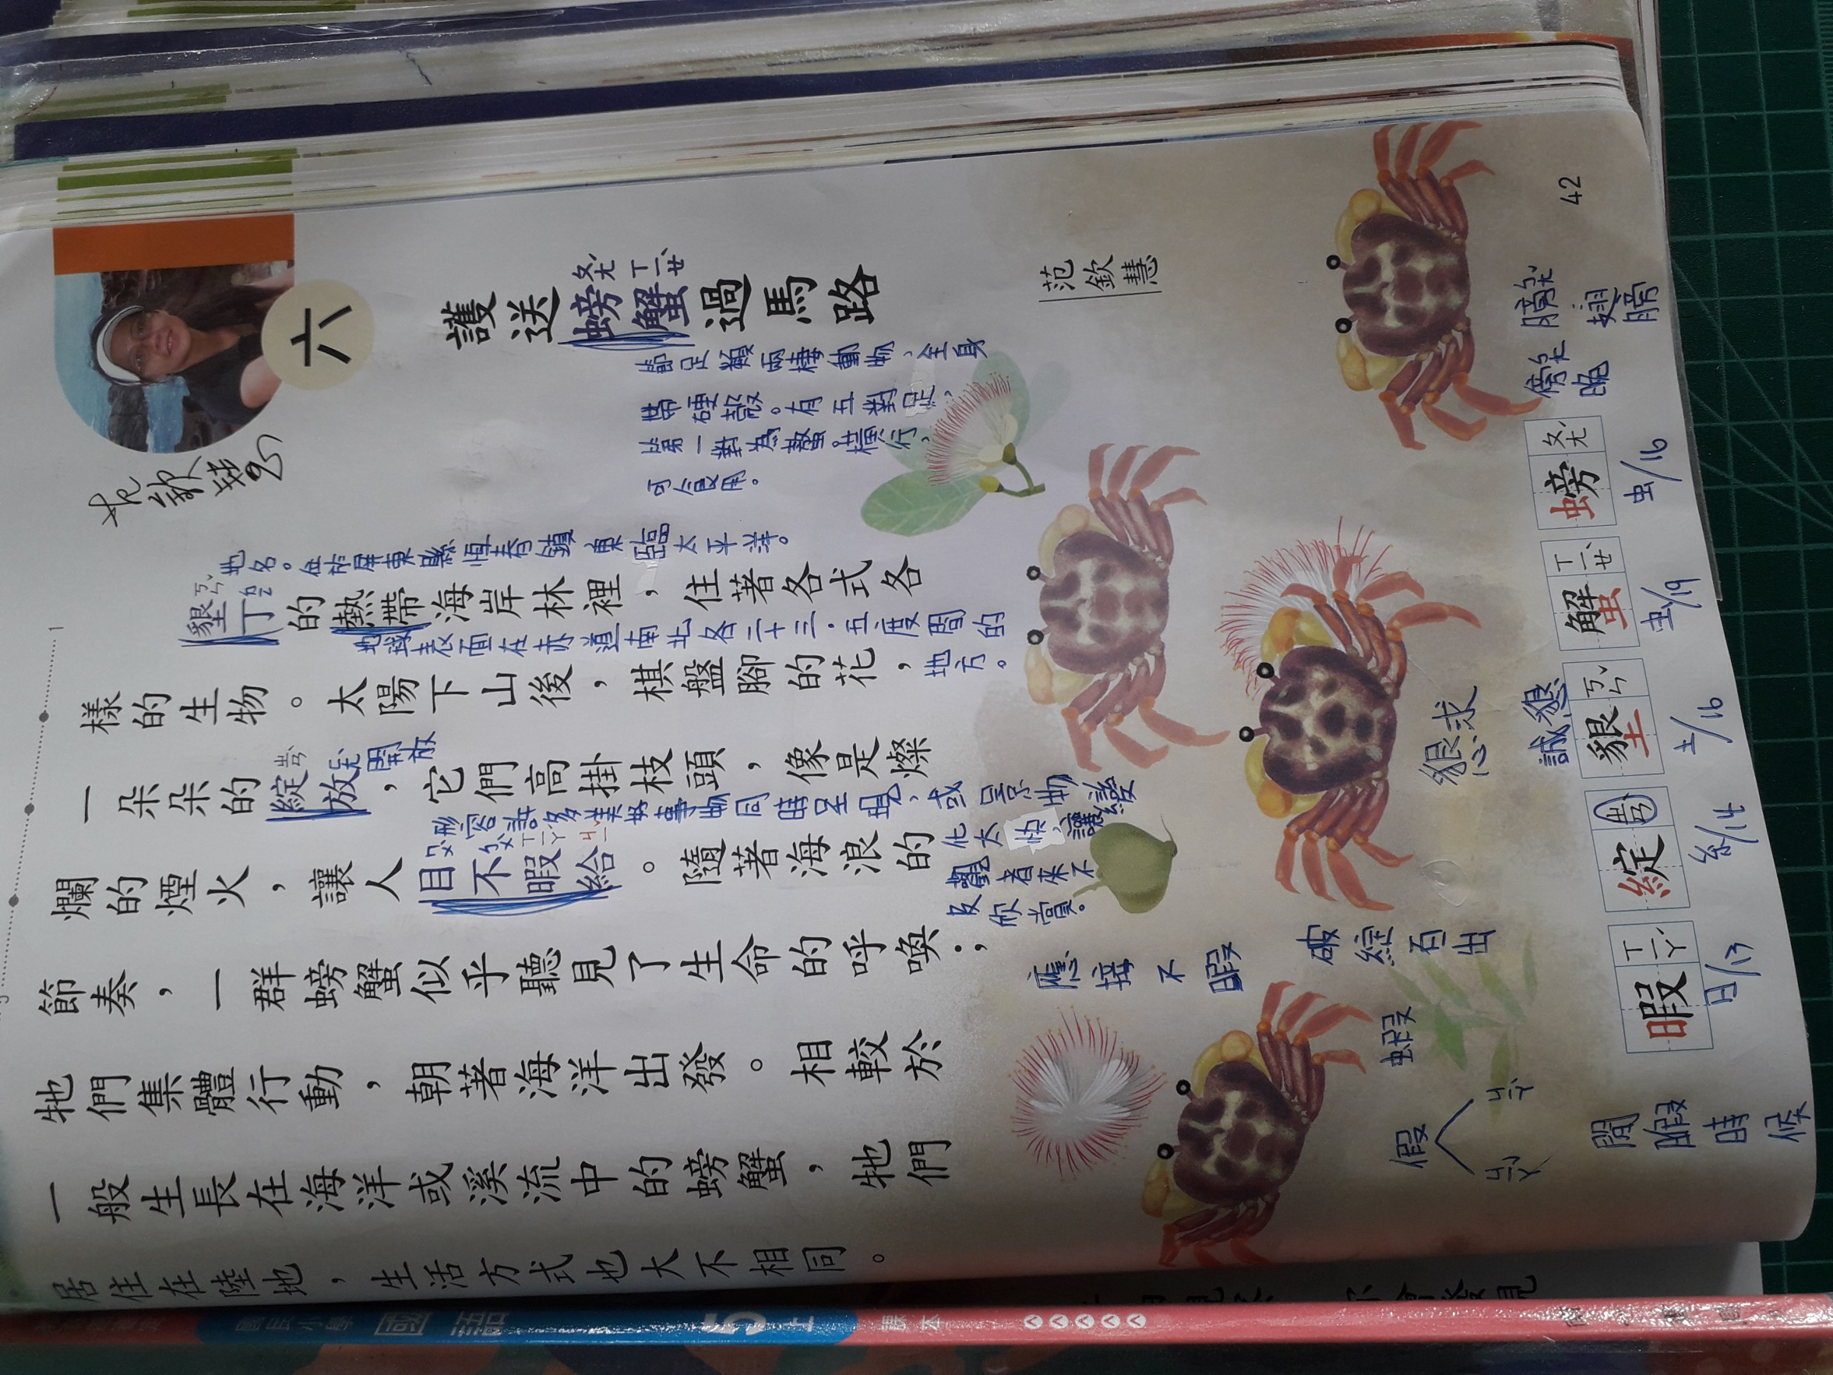

Slide 11
注意：
中文書寫方式，應為直式且由右至左
優點：
字體端正整齊

Slide 12
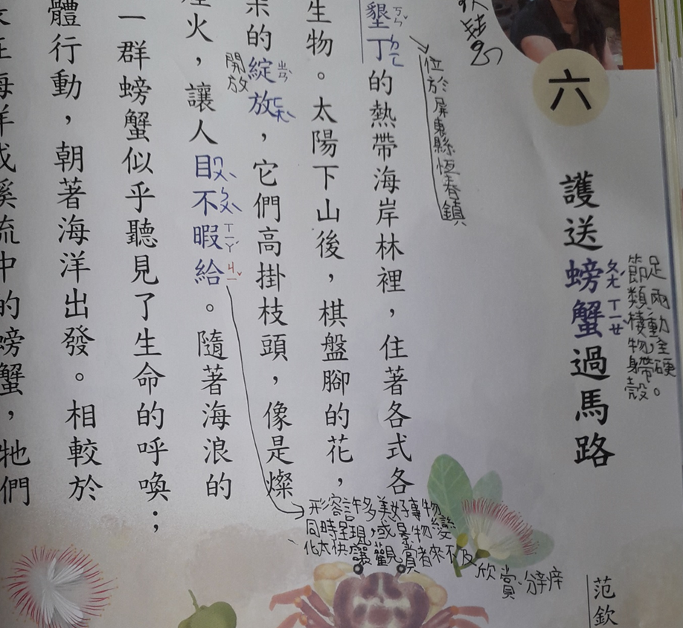
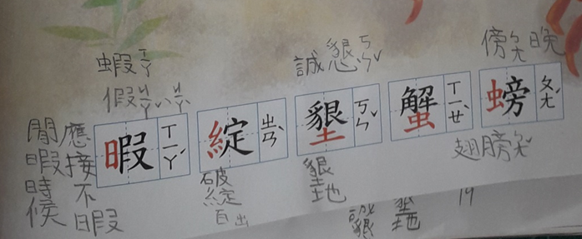

Slide 13
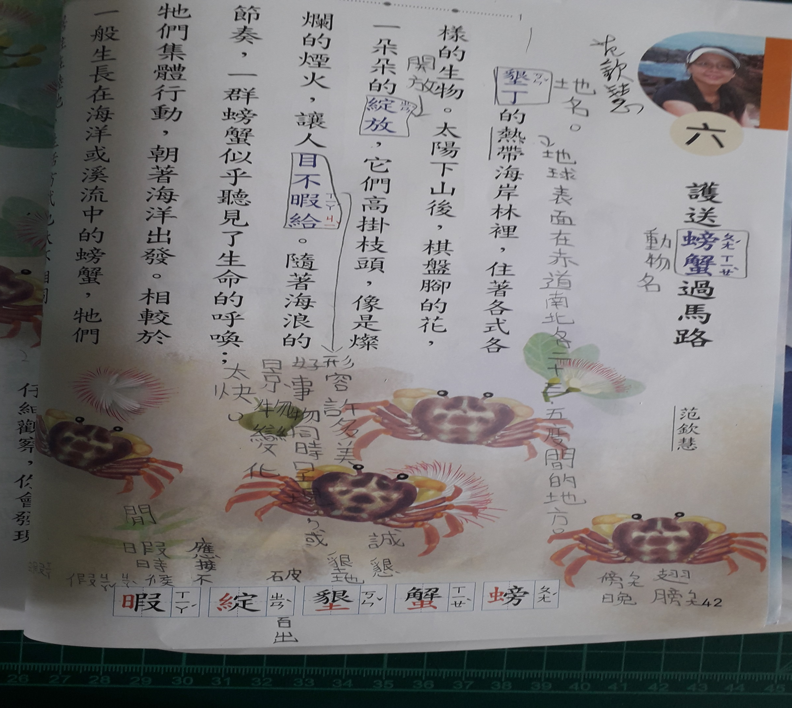

Slide 14
注意：
翅「膀」：音ㄅㄤ >，非ㄅㄤ

Slide 15
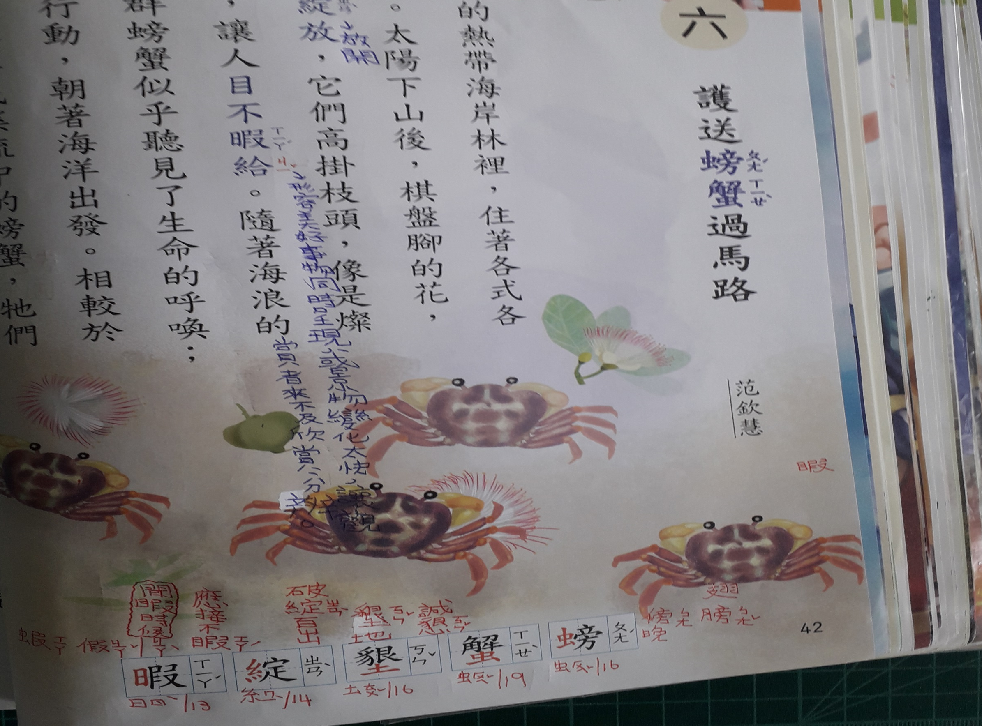

Slide 16
優點：
將生詞與生字用不同顏色筆記，課後複習便能一目了然

Slide 19
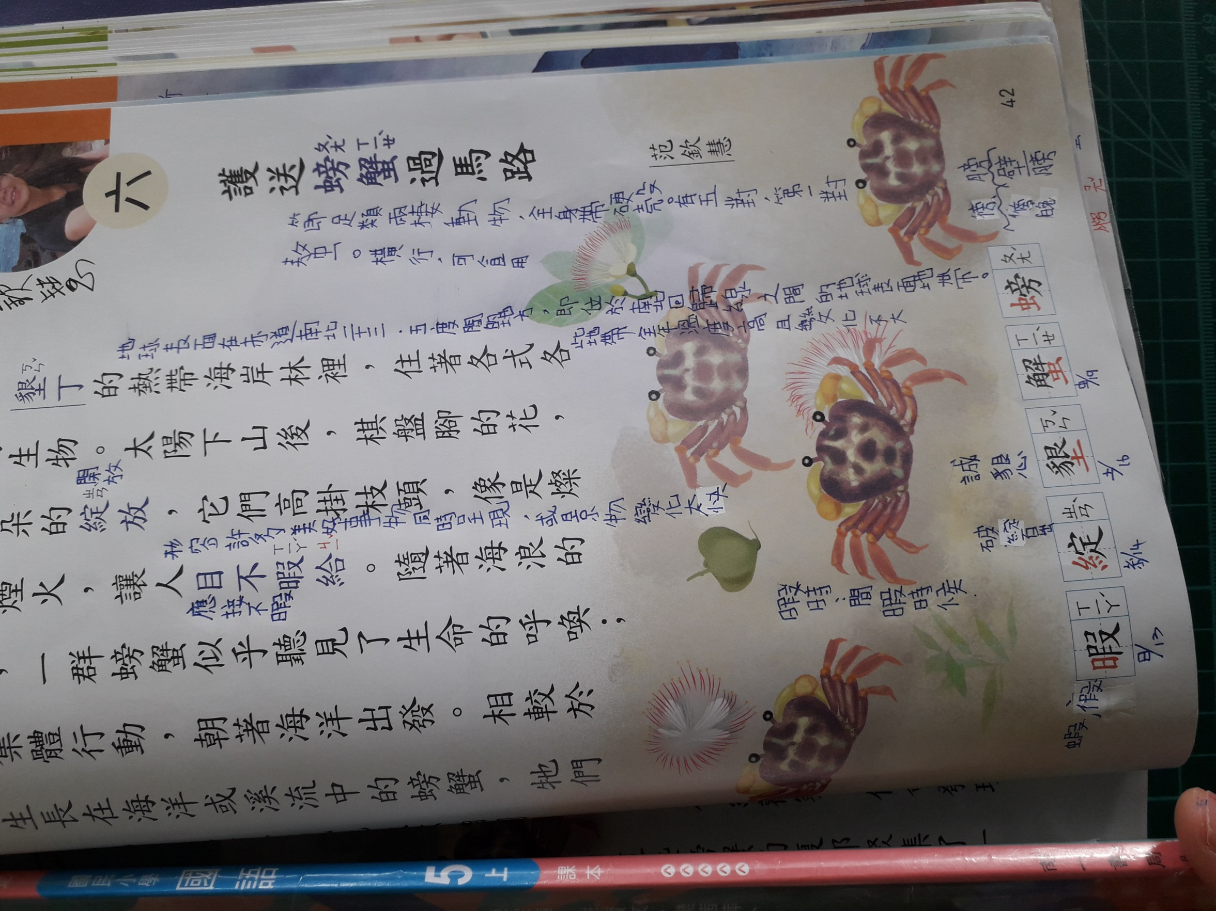

Slide 20
注意：
「臂」膀

Slide 21
說說看，你在預習的時候遇到什麼困難？

Slide 22
想一想，你發現同學的預習筆記有何值得學習之處？

